Slide 1
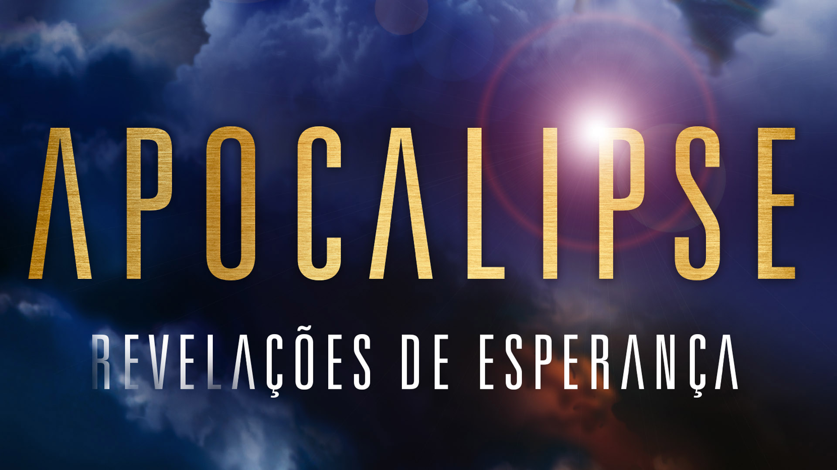

Slide 2
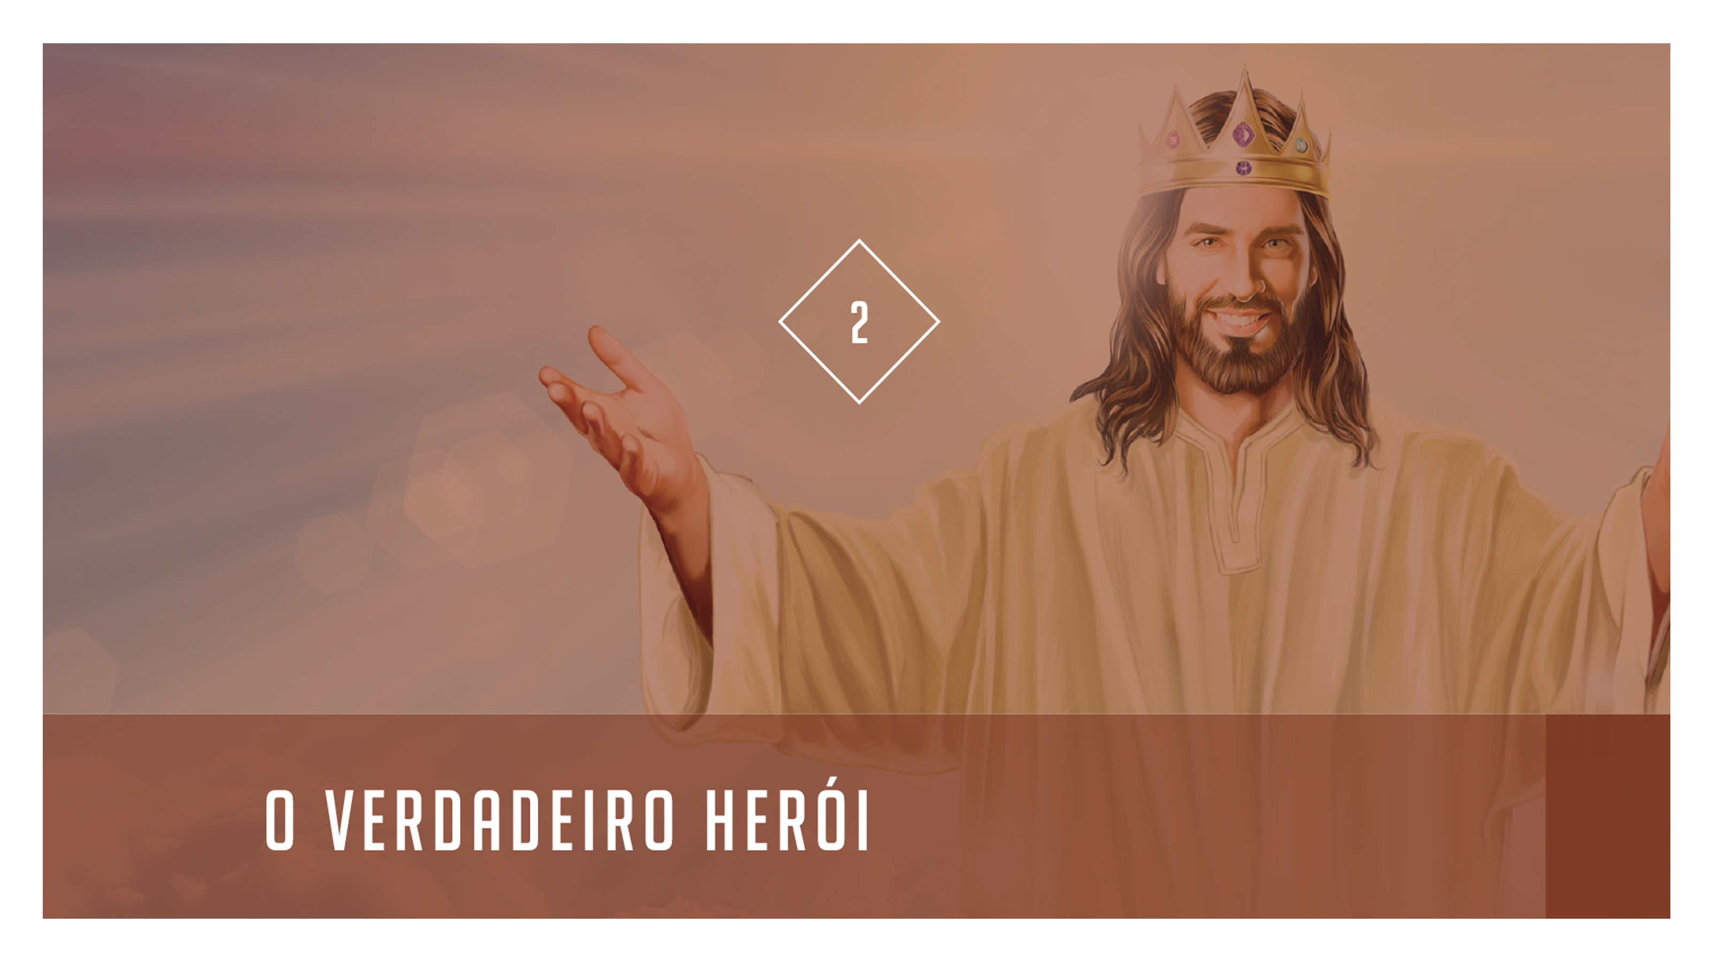

Slide 3
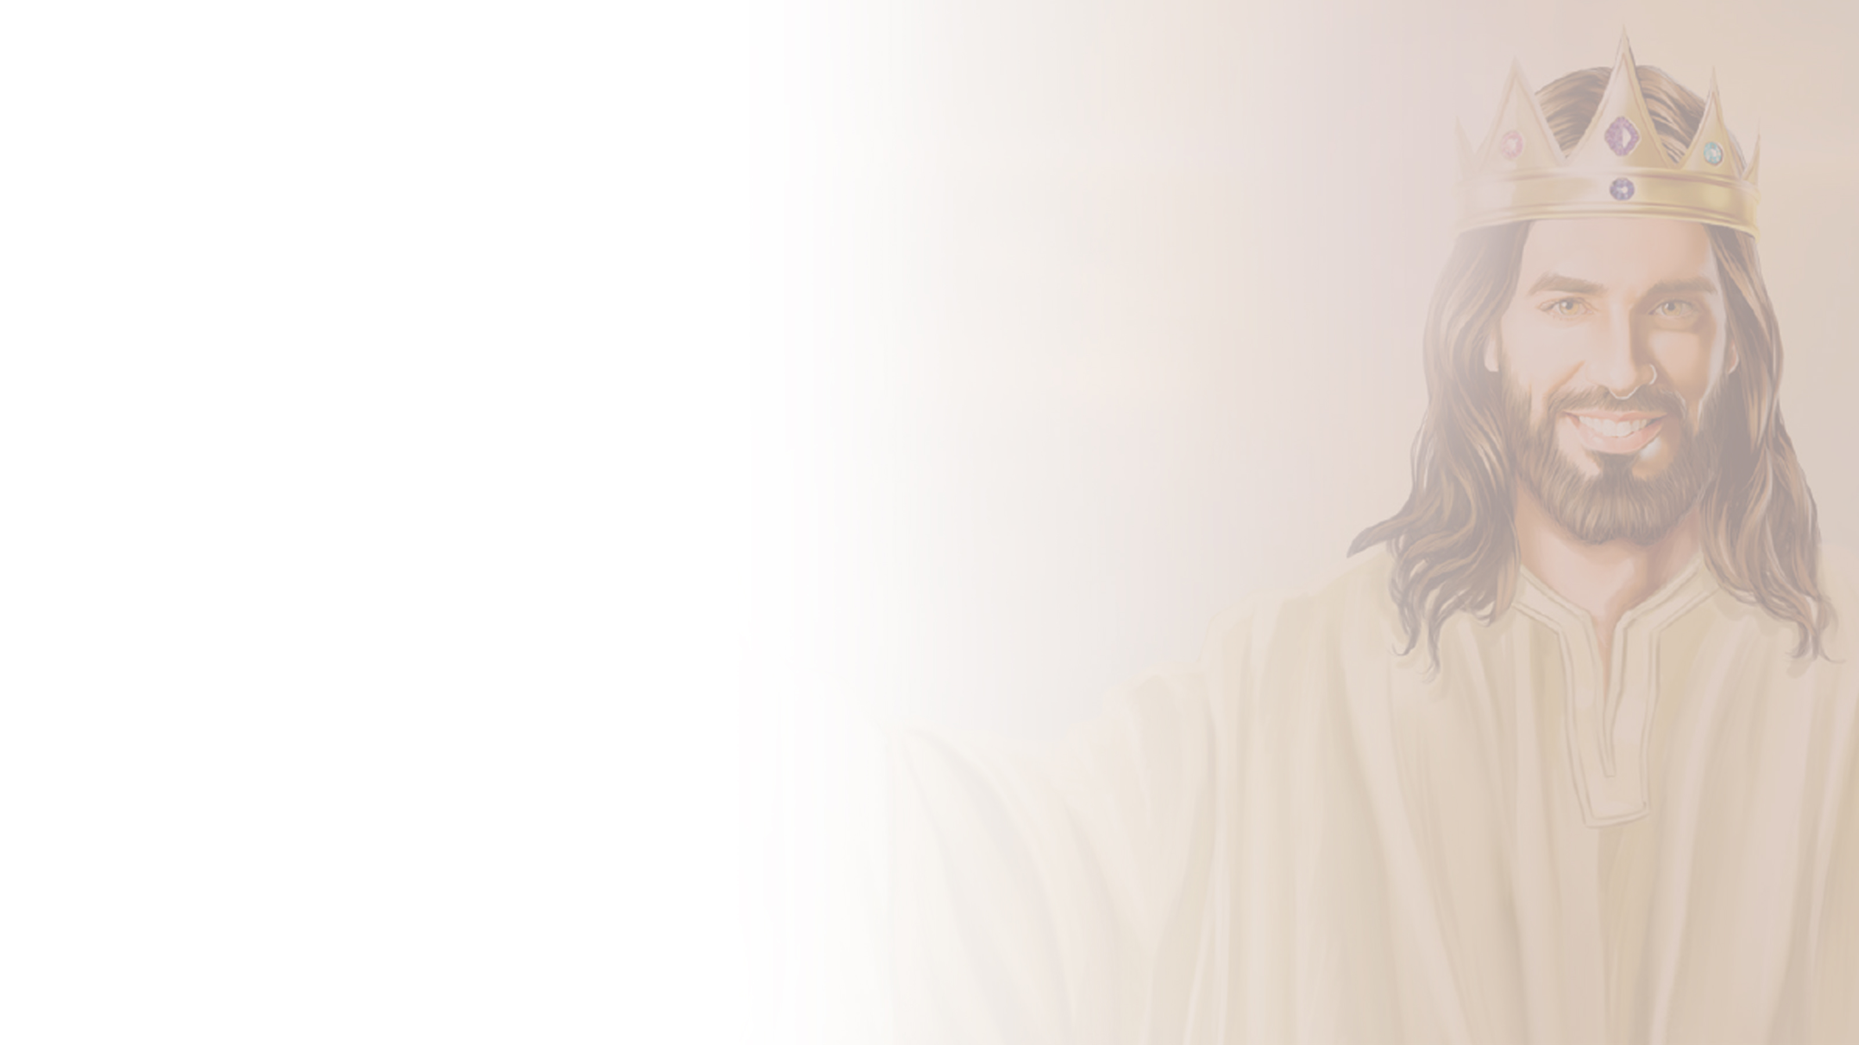

Multidões nas arquibancadas de um estádio gritam o nome de um habilidoso jogador de futebol. Jovens acampam uma noite, esperando a bilheteria abrir para comprarem um ingresso para a apresentação de uma estrela musical. Um ativista político é aclamado como a esperança de renovação para a sociedade. Um carismático líder religioso é rodeado por gente que estende a mão para tocá-lo, na expectativa de que algo sobrenatural aconteça.
Esses são os ídolos do mundo: gente mortal como você e eu, mas cujo carisma atrai a admiração de muitos. No entanto, por mais que venham a realizar coisas boas, são incapazes de resolver os verdadeiros problemas humanos. Podem entreter pessoas, porém não podem torná-las felizes. Podem governar pessoas, porém não podem regenerá-las. Podem até fazer milagres, porém não podem salvá-las da morte eterna.
O Apocalipse apresenta o verdadeiro Herói da humanidade. Ele é o único capaz de trazer paz ao coração perturbado, consolo para a alma angustiada, esperança para quem já cansou de chorar e salvação para o perdido. Diferente dos ídolos humanos falíveis e instáveis, Ele é todo-poderoso, fiel e eterno. Venceu a morte e viverá para todo o sempre. Conheça neste estudo o verdadeiro Herói que deseja conquistar grandes vitórias para você.

Slide 4
1 | Quem é o centro da revelação no Apocalipse? Apocalipse 1:1
Jesus
Revelação de Jesus Cristo, que Deus lhe deu para mostrar aos seus servos as coisas que em breve devem acontecer e que ele, enviando por intermédio do seu anjo, notificou ao seu servo João, Apocalipse 1:1

Slide 5
No Apocalipse, Jesus Cristo é identificado por
38 nomes e títulos diferentes.
Nos primeiros três capítulos, é mencionado 137 vezes, e em todo o livro existem cerca de 250 referências a Ele. A figura de Cristo surge em todas as visões do livro. O Apocalipse descreve a grandiosidade de Jesus. Isso pode ser notado na maneira como Ele Se apresenta.

Slide 6
2 | Quais são as características de Jesus descritas no Apocalipse? Apocalipse 1:13-18. Assinale as alternativas corretas.
□ Roupa comprida.
□ Cabelos brancos como a lã.
□ Voz como de muitas águas.
□ Cinto de prata.
□ Pés como de diamante.
□ Rosto brilhante como o sol.
x
x
x
x
¹³E no meio dos sete castiçais um semelhante ao Filho do homem, vestido até aos pés de uma roupa comprida, e cingido pelos peitos com um cinto de ouro.
¹⁴E a sua cabeça e cabelos eram brancos como lã branca, como a neve, e os seus olhos como chama de fogo;
¹⁵E os seus pés, semelhantes a latão reluzente, como se tivessem sido refinados numa fornalha, e a sua voz como a voz de muitas águas.
¹⁶E ele tinha na sua destra sete estrelas; e da sua boca saía uma aguda espada de dois fios; e o seu rosto era como o sol, quando na sua força resplandece.
¹⁷E eu, quando o vi, caí a seus pés como morto; e ele pôs sobre mim a sua destra, dizendo-me: Não temas; Eu sou o primeiro e o último;
¹⁸E o que vivo e fui morto, mas eis aqui estou vivo para todo o sempre. Amém. E tenho as chaves da morte e do inferno. Apocalipse 1:13-18

Slide 7
João apresenta Cristo nos mesmos termos em que Deus é descrito no Antigo Testamento. Prerrogativas de Deus são atribuídas a Jesus Cristo. Sua cabeça e cabelos eram brancos como a lã ou como a neve (Dn 7:9), e Sua voz era como o som de “muitas águas” (Ez 43:2). Ele é descrito como “o primeiro” e “o último” (Is 44:6; 48:12) e o “Deus vivo” (Js 3:10; Sl 42:2; Os 1:10).

Slide 8
3 | O que deixou o escritor do Apocalipse angustiado? Apocalipse 5:1-4
Porque viu que ninguém fora achado digno de abrir o livro, nem de o ler, nem de olhar para ele.
¹Vi, na mão direita daquele que estava sentado no trono, um livro escrito por dentro e por fora, de todo selado com sete selos.
²Vi, também, um anjo forte, que proclamava em grande voz: Quem é digno de abrir o livro e de lhe desatar os selos?
³Ora, nem no céu, nem sobre a terra, nem debaixo da terra, ninguém podia abrir o livro, nem mesmo olhar para ele;
⁴e eu chorava muito, porque ninguém foi achado digno de abrir o livro, nem mesmo de olhar para ele. Apocalipse 5:1-4

Slide 9
João viu o livro selado com sete selos que simbolizam todo o destino da humanidade nas mãos de Deus. O profeta chorou por saber que ninguém poderia abrir nem mesmo olhar para aquele livro, até que viu o Cordeiro (Ap 5:5, 6).

Slide 10
João viu o livro selado com sete selos que simbolizam todo o destino da humanidade nas mãos de Deus. O profeta chorou por saber que ninguém poderia abrir nem mesmo olhar para aquele livro, até que viu o Cordeiro (Ap 5:5, 6).

Slide 11
4 | Quem na Bíblia é chamado de “o Cordeiro”? João 1:29
Jesus Cristo
No dia seguinte João viu a Jesus, que vinha para ele, e disse: Eis o Cordeiro de Deus, que tira o pecado do mundo. João 1:29

Slide 12
Ao longo de todo o período do Antigo Testamento, cordeiros foram sacrificados simbolizando o único e verdadeiro sacrifício que seria feito por Jesus, o Cordeiro de Deus.

Slide 13
5 | Quem foi o único ser do Universo considerado digno de abrir o misterioso livro selado? Apocalipse 5:7-10
Segundo Apocalipse 5, somente Jesus é apto para julgar quem será salvo e quem vai se perder.
⁷Veio, pois, e tomou o livro da mão direita daquele que estava sentado no trono;
⁸e, quando tomou o livro, os quatro seres viventes e os vinte e quatro anciãos prostraram-se diante do Cordeiro, tendo cada um deles uma harpa e taças de ouro cheias de incenso, que são as orações dos santos,
⁹e entoavam novo cântico, dizendo: Digno és de tomar o livro e de abrir-lhe os selos, porque foste morto e com o teu sangue compraste para Deus os que procedem de toda tribo, língua, povo e nação
¹⁰e para o nosso Deus os constituíste reino e sacerdotes; e reinarão sobre a terra. Apocalipse 5:7-10

Slide 14
A morte e ressurreição de Jesus garantem que Ele é capaz de ter nas mãos a soberania do mundo. Segundo Apocalipse 5, somente Jesus é apto para julgar quem será salvo e quem vai se perder. É necessário que entreguemos a vida a Ele. Só Jesus pode nos limpar do pecado (1Jo 1:9). Na verdade, “abaixo do Céu não existe nenhum outro nome, dado entre os homens, pelo qual importa que sejamos salvos” (At 4:12). É por isso que, em Apocalipse 5, João chorava sem consolo e sem nenhuma esperança até que apareceu Jesus. E também é explicado por que os 24 anciãos exclamaram com regozijo quando Jesus interveio em favor daqueles pelos quais morreu.

Slide 15
6 | Por que Jesus teve que encarnar como ser humano? Romanos 6:23
“Porque o salário do pecado é a ___________________, mas o dom gratuito de Deus é a ____________________ em Cristo Jesus, nosso Senhor.”
MORTE
VIDA ETERNA
Porque o salário do pecado é a morte, mas o dom gratuito de Deus é a vida eterna em Cristo Jesus, nosso Senhor. Romanos 6:23

Slide 16
Nesse texto, é descrita a morte eterna – a segunda morte –, pois é contrastada com a “vida eterna”.
O pecado paga seus escravos com a morte: “a alma que pecar, essa morrerá” (Ez 18:4). Assim, o “dom gratuito” é a vida eterna que foi perdida por Adão e Eva como consequência de sua transgressão. Quando entregamos completamente nosso coração ao Senhor Jesus Cristo, obtemos a vida eterna (Jo 3:16).

Slide 17
7 | Qual foi a grande diferença entre a vida de Jesus e a dos demais seres humanos? Hebreus 4:15
Jesus foi “tentado em ________________, […] mas sem ___________.
TODA AS COISAS
PECADO
Porque não temos sumo sacerdote que não possa compadecer-se das nossas fraquezas; antes, foi Ele tentado em todas as coisas, à nossa semelhança, mas sem pecado. Hebreus 4:15

Slide 18
Cristo Se compadece dos seres humanos porque sofreu em Sua natureza humana, porém sem pecar. Ele sabe quais são as fraquezas da humanidade, porque sofreu o que sofremos. Por isso, Sua vitória nos permite ser “mais que vencedores” (Rm 8:37). Deus “nos dá a vitória por intermédio de nosso Senhor Jesus Cristo” (1Co 15:57), tanto sobre o pecado como sobre seu salário: a morte.

Slide 19
8 | O que Jesus fez pelos seres humanos? 1 Coríntios 15:3
“Cristo ____________ pelos nossos ____________, segundo as Escrituras.”
MORREU
PECADOS
Porque primeiramente vos entreguei o que também recebi: que Cristo morreu por nossos pecados, segundo as Escrituras, 1 Coríntios 15:3

Slide 20
Cristo recebeu sobre Si a condenação do pecador, tornando-Se nosso único e perfeito Salvador.

Slide 21
9 | O que nós devemos fazer em resposta ao sacrifício de Cristo? 1 João 1:9
“Se confessarmos os nossos ________________, Ele é fiel
e justo para nos ___________________ os pecados e nos
___________________ de toda injustiça.”
PECADOS
PERDOAR
PURIFICAR
Se confessarmos os nossos pecados, ele é fiel e justo para nos perdoar os pecados e nos purificar de toda injustiça. 1 João 1:9

Slide 22
Quando confessamos nossos pecados, Deus está disposto a nos perdoar com base no sacrifício de Jesus Cristo, “o Cordeiro de Deus” (Jo 1:29). O bondoso amor de Deus aceita o pecador arrependido, perdoa seu pecado confessado e lhe permite que fique diante do Senhor com a vida perfeita de Cristo.

Slide 23
10 | No Apocalipse, qual é um dos títulos de Jesus?
Apocalipse 19:16
Rei dos reis, e Senhor dos senhores.
Tem no seu manto e na sua coxa um nome inscrito: REI DOS REIS E SENHOR DOS SENHORES. Apocalipse 19:16

Slide 24
Jesus é descrito como “REI DOS REIS E SENHOR DOS SENHORES”. Com Sua vitória na cruz, Ele reconquistou o território usurpado pelo inimigo, obtendo vitória completa sobre todo o mal. Portanto, Cristo é o soberano no Céu e na Terra.

Slide 25
11 | Desde Sua ressurreição, o que Jesus faz no Céu? Hebreus 7:25
...salvar definitivamente aqueles que, por meio dele, aproximam-se
de Deus, pois vive sempre para interceder por eles.
Por isso, também pode salvar totalmente os que por ele se chegam a Deus, vivendo sempre para interceder por eles. Hebreus 7:25

Slide 26
No Apocalipse, o conflito entre Satanás e Jesus é descrito com intensidade. Essa batalha começou no Céu e dirigiu-se para a Terra, onde envolveu a humanidade. Aqui, o diabo conseguiu disseminar a desobediência, provocando o pecado em todos (Rm 5:12). Jesus veio a este mundo reverter as obras de Satanás, derrotando-o e garantindo vitória a todos aqueles que O aceitam como Senhor e Salvador.

Slide 27
MEU COMPROMISSO:
Entendi que o personagem principal
do Apocalipse é o Senhor Jesus Cristo.
Eu me comprometo a conhecê-Lo melhor e a permitir que Ele seja, também, o centro da minha vida.

